Slide 1


DUM - Digitální Učební Materiál
Tento projekt je spolufinancován Evropským sociálním fondem a státním rozpočtem České republiky.
Registrační číslo: CZ.1.07/1.5.00/34.1012
Šablona: III/2 Sada: A3_28
Datum ověření ve výuce: 7. 10. 2013 Třída: 3PČ

Slide 2
DUM - Digitální Učební Materiál
Tematická oblast: Pečovatelské služby
Předmět: Matematika
Ročník: 3.
Klíčová slova: výrazy, hodnota, dosazování
Jméno autora (vč. titulu): Mgr. Marie Benedová
Škola: Střední odborné učiliště, Lišov
tř. 5. května 3
373 72 Lišov
IČO: 75050111 REDIZO: 651023599

Slide 3
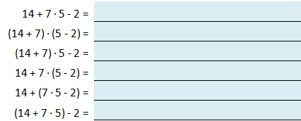
Určete hodnotu výrazu (nezapomeňte na pořadí početních úkonů).
14 + 35 - 2 = 47
21 ∙ 3 = 36
21 ∙ 5 - 2 = 105 - 2 = 103
14 + 7 ∙ 3 = 14 + 21 = 35
14 + (35 - 2) = 14 + 33 = 47
(14 + 35) - 2 = 49 - 2 = 47

Slide 4
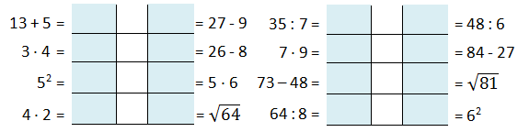
Vypočítejte hodnoty výrazů, porovnejte hodnoty výrazů >, <, = .
18
=
18
12
<
18
25
<
30
8
=
8
5
<
8
63
>
57
25
>
9
8
<
36

Slide 5
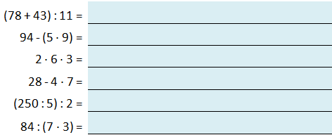
Určete hodnotu výrazu a seřaďte je od nejmenší po největší.
121 : 11 = 11
94 – 45 = 49
36
28 – 28 = 0
50 : 2 = 25
84 : 21 = 4
0
4
11
25
36
49

Slide 6
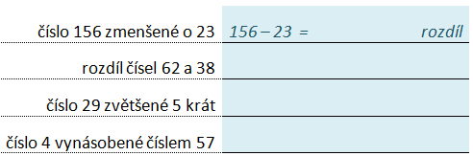
Napište pomocí číselného zápisu výraz, vypočtěte hodnotu a pojmenujte ho.
133
62 – 38 = 24
rozdíl
29 · 5 = 145
součin
4 · 57 = 228
součin

Slide 7
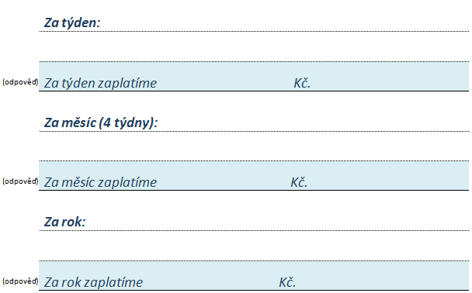
Vypočítejte, kolik Kč zaplatíte za pečivo do kuchyně domova pro seniory, koupíte-li každý den 52 rohlíků a každý druhý den 24 a ½ chleba. Počítejte s aktuálními cenami.
7 ∙ 52 ∙ 2 + 3,5 ∙ 24,5 ∙ 26 = 728 + 2 229,5 =
2 957,5
2 957,5

Slide 8
Vypočítejte, kolik Kč zaplatíte za pečivo do kuchyně domova pro seniory, koupíte-li každý den 52 rohlíků a každý druhý den 24 a ½ chleba. Počítejte s aktuálními cenami.
4 ∙ 2 957,5 = 11 830
11 830

Slide 9
Vypočítejte, kolik Kč zaplatíte za pečivo do kuchyně domova pro seniory, koupíte-li každý den 52 rohlíků a každý druhý den 24 a ½ chleba. Počítejte s aktuálními cenami.
12 ∙ 11 830 = 141 960
141 960

Slide 10
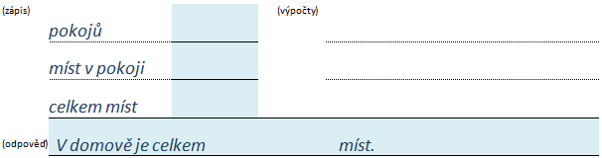
V domově pro seniory je 15 pokojů. V každém pokoji mohou být 4 lidé. Kolik je v domově míst? Zapište jako výraz. Určete hodnotu výrazu.
15
4 · 15 = 60
4
4 · 15
60

Slide 11
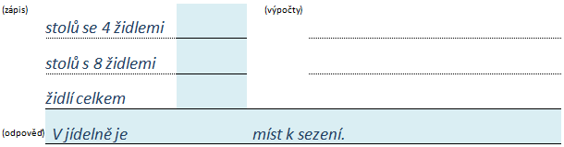
V jídelně domova pro seniory mají 2 typy stolů. Menších je 8 a vejdou se k nim 4 židle, větších je 6 a vejde se k nim 8 židlí. Kolik míst k sezení je v jídelně? Zapište jako výraz a určete jeho hodnotu.
8
8 ∙ 4 + 6 ∙ 8 = 32 + 48 = 80
6
80
80

